Slide 1
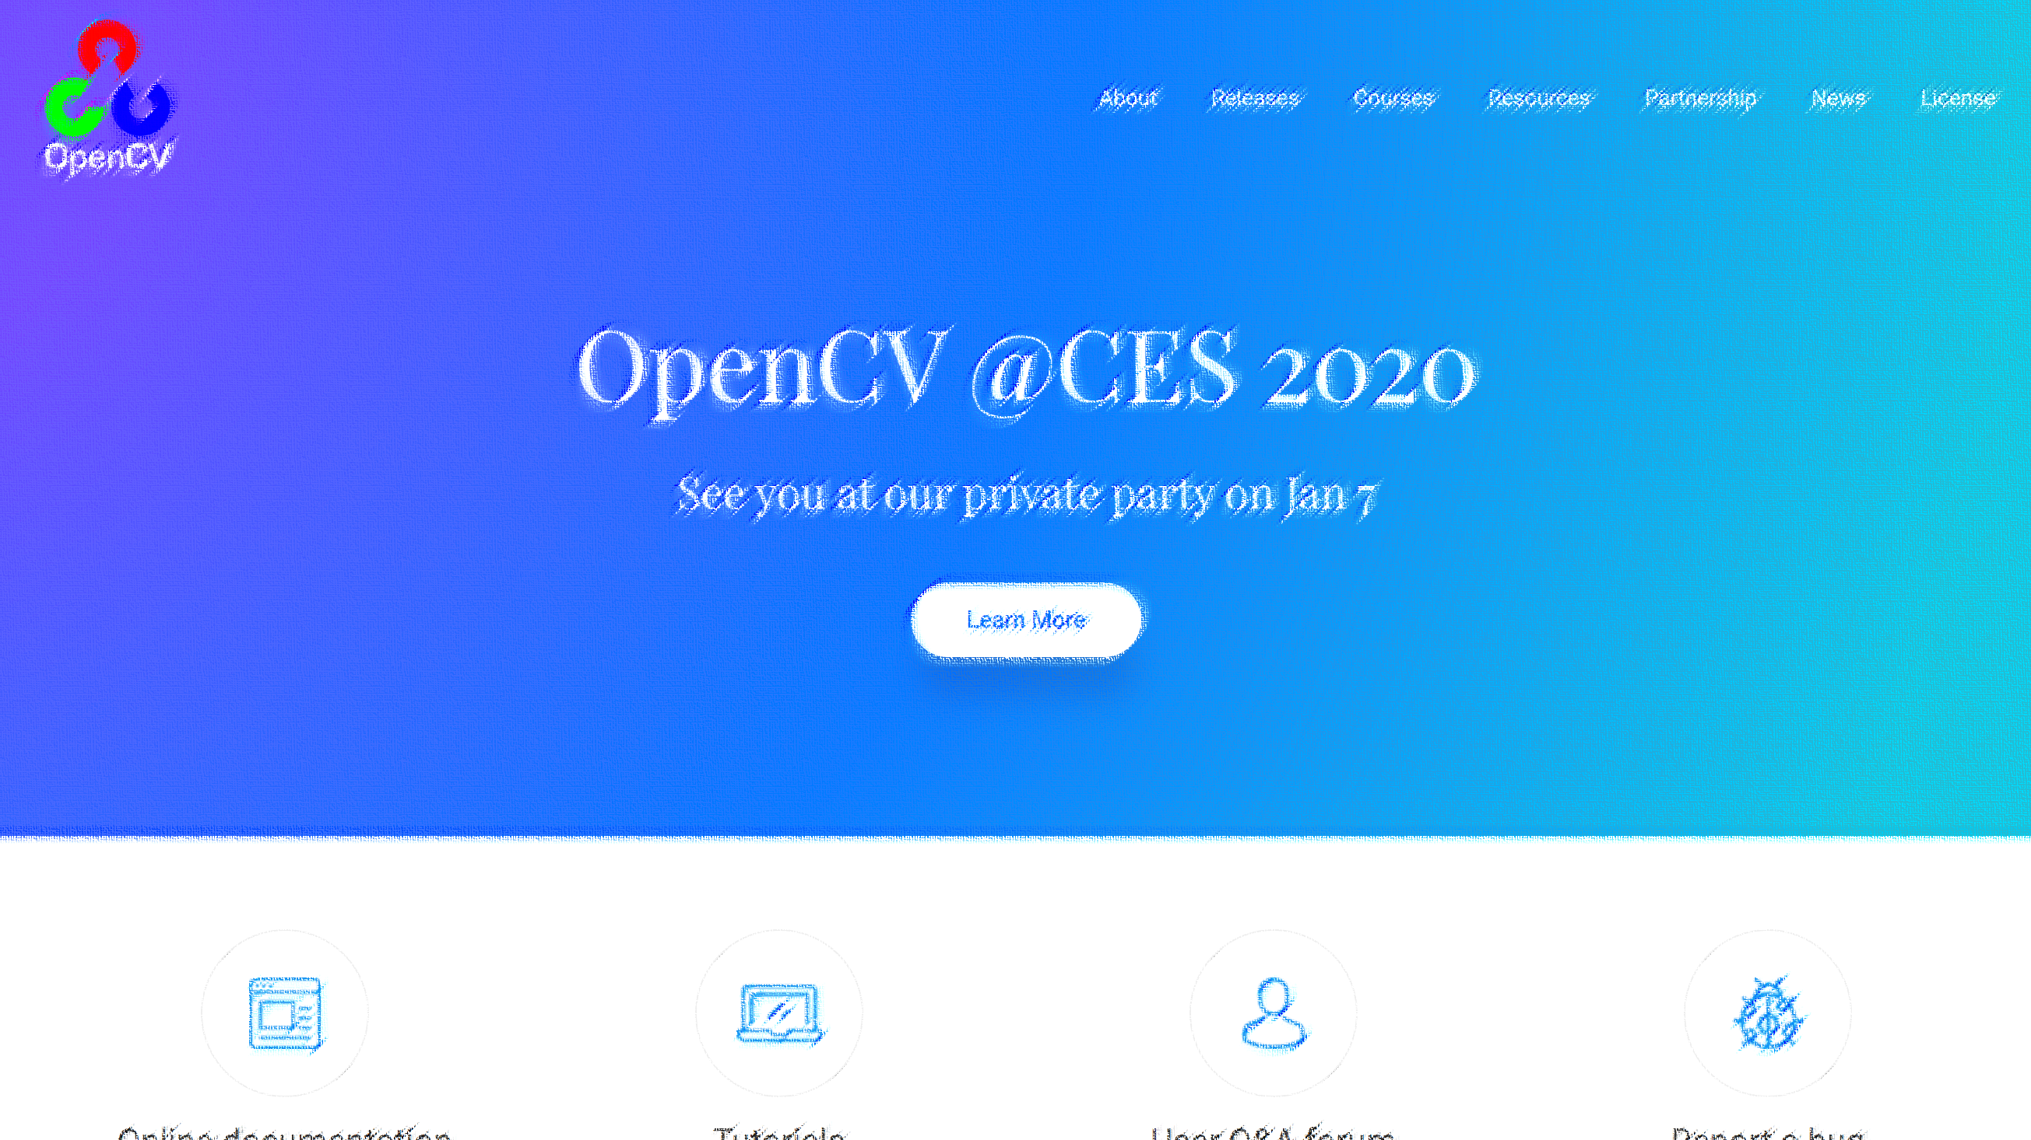
Python Opencv
딥러닝(OpenCV dnn)을 이용한 얼굴 식별 비디오

Slide 2
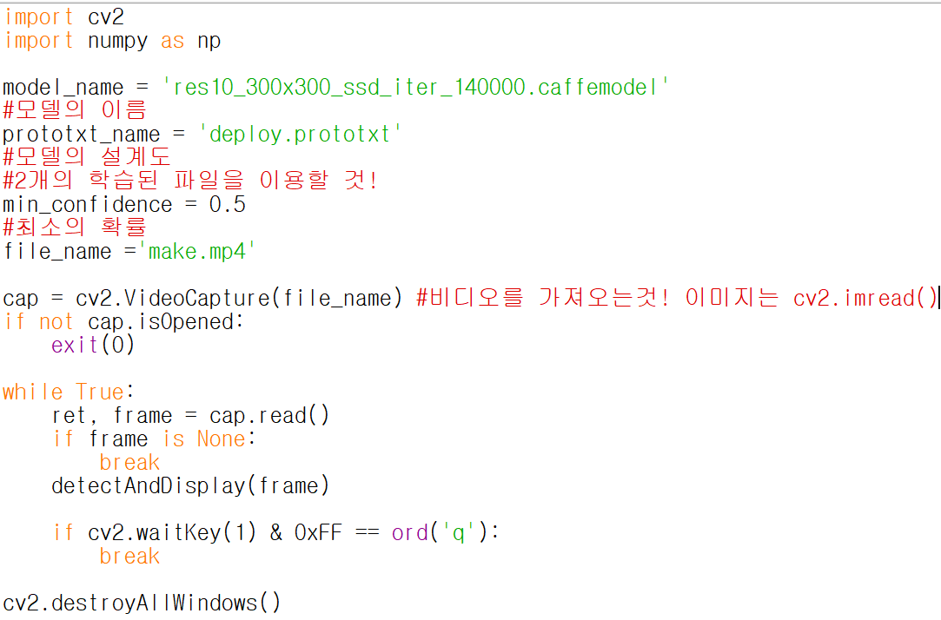
Opencv dnn video
비디오 캡처하기!

Slide 3
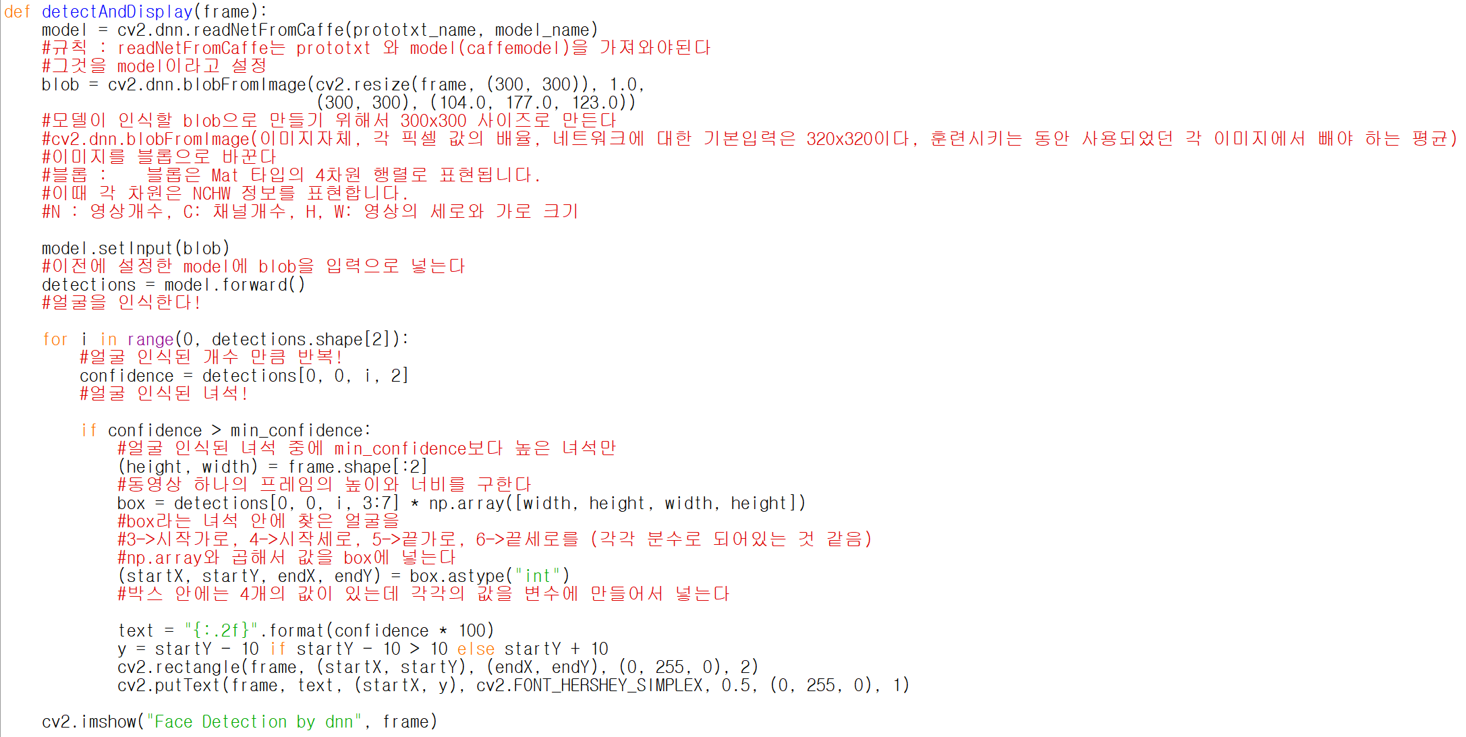
Opencv dnn video
함수 설정

Slide 4
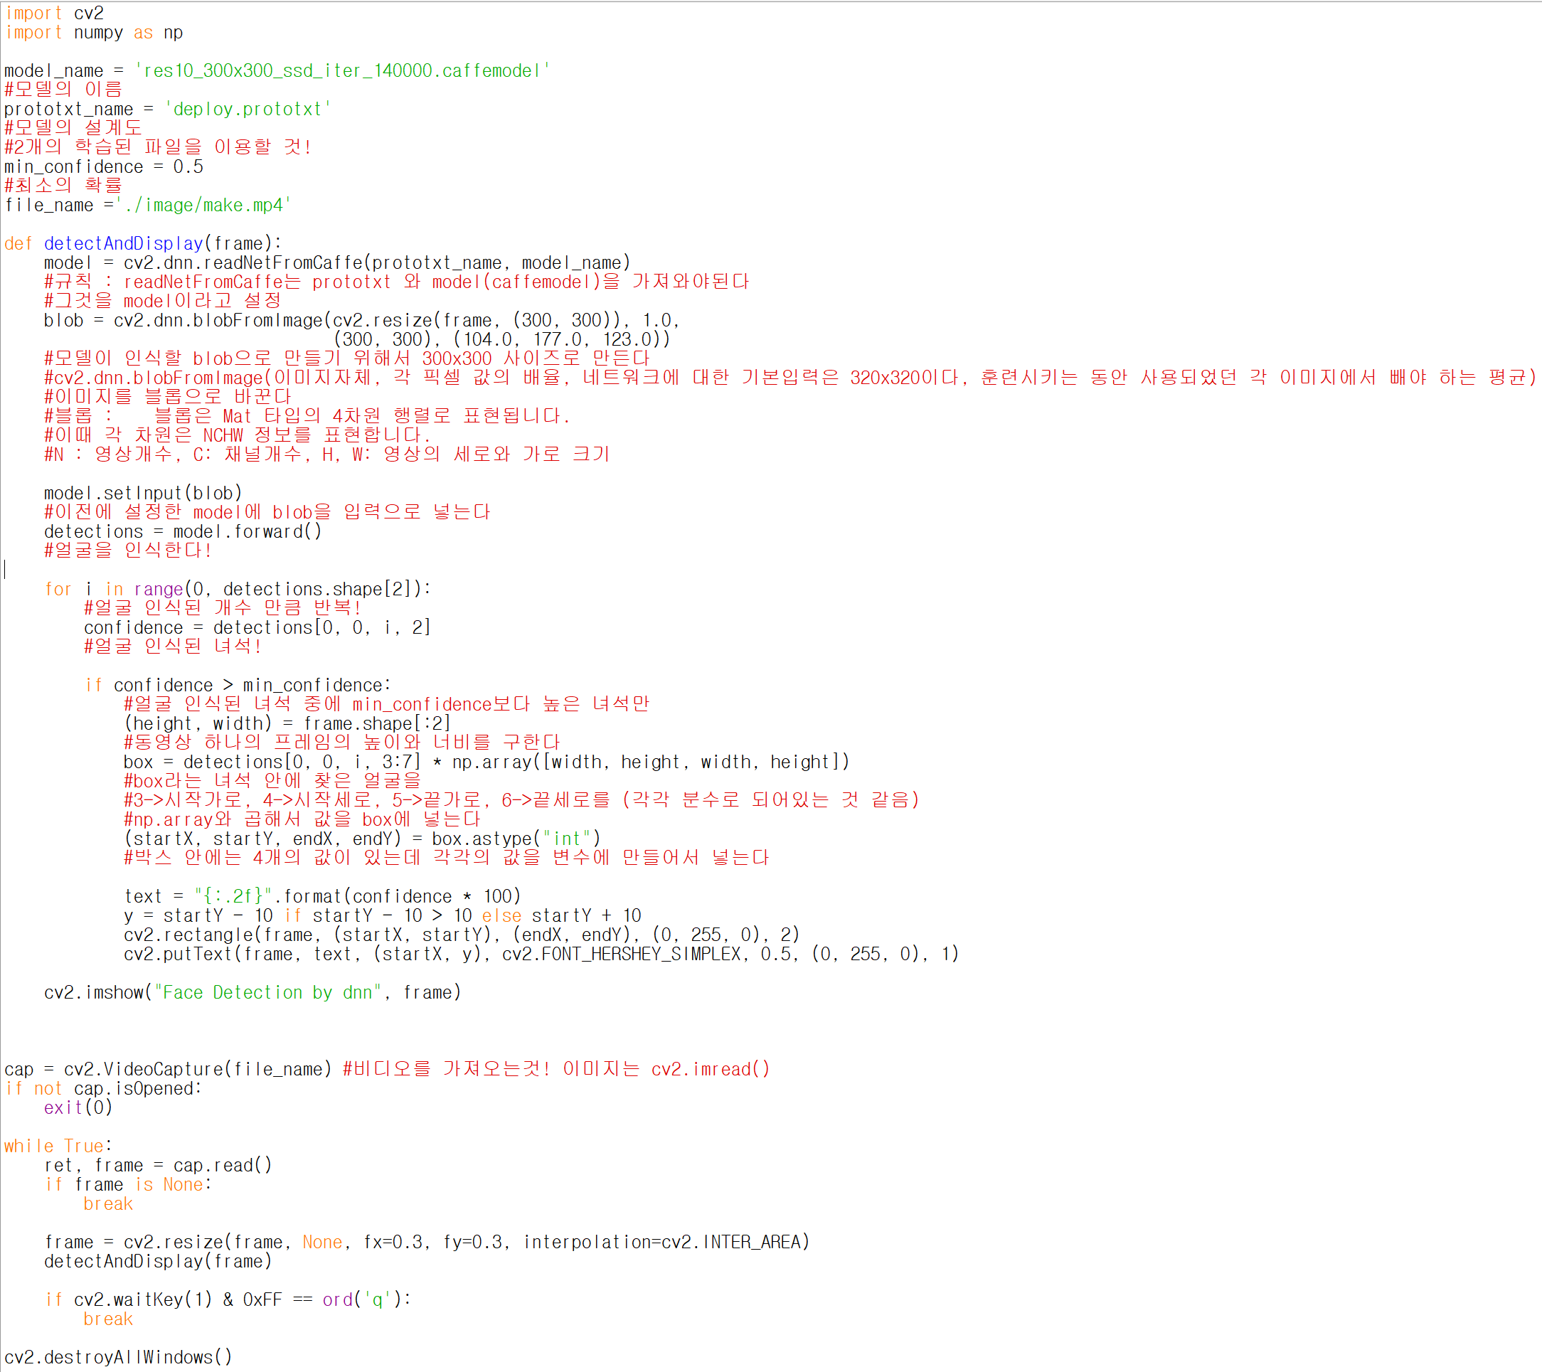
dnn video 완성본

Slide 5
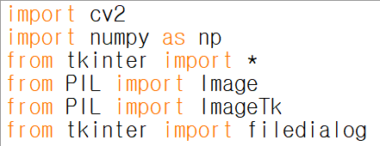
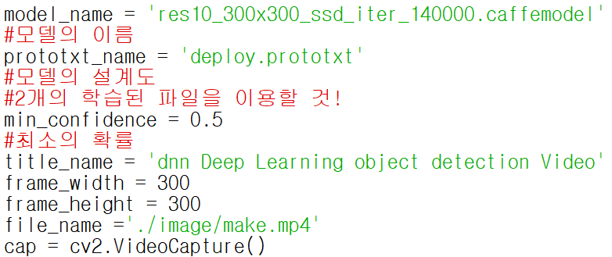
Opencv dnn video GUI

Slide 6
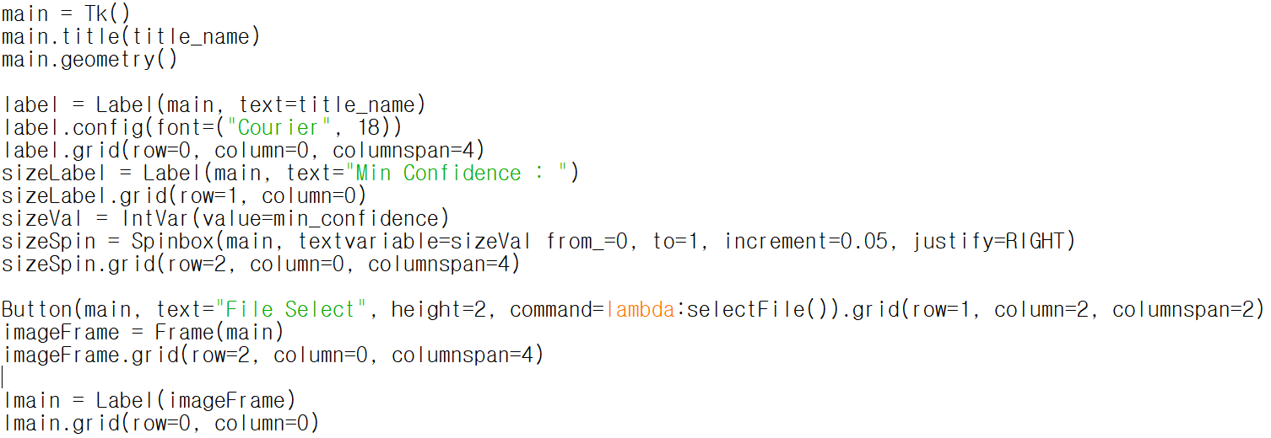
Opencv dnn video GUI
Tkinter 설정

Slide 7
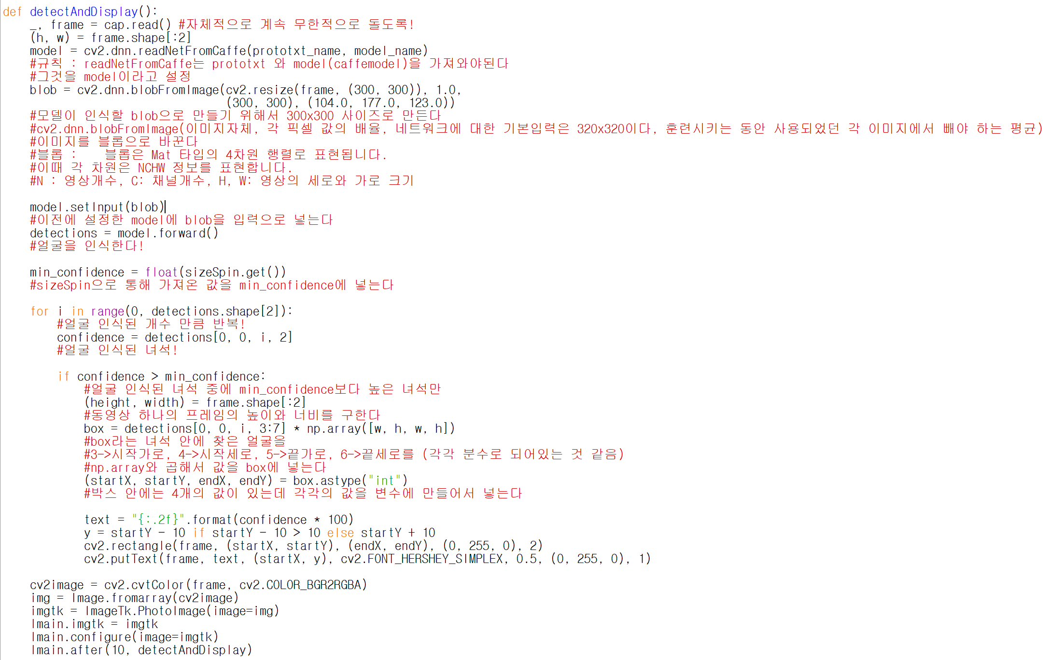
detectAndDisplay 함수 설정
Opencv dnn video GUI

Slide 8
Opencv dnn video GUI
selectFile 함수 설정

Slide 9
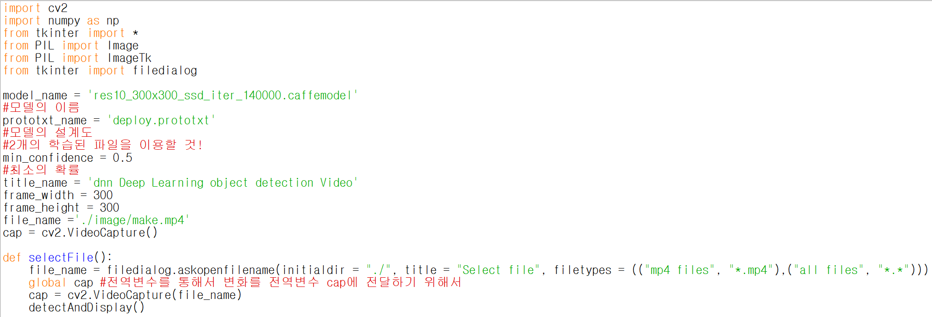
Opencv dnn video GUI
완성형

Slide 10
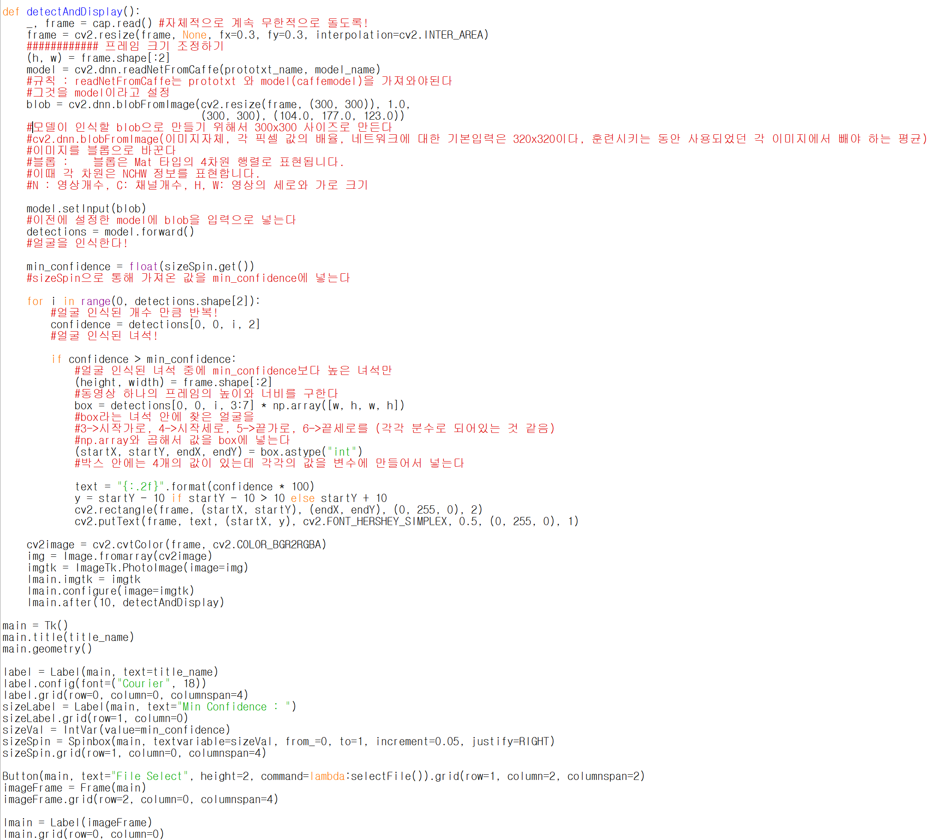
완성형
Opencv dnn video GUI

